Slide 1
Romanit tuntematon vähemmistömme
Henry Hedman
2024
Notes:
Euroopasta on tulut yhä monikulttuurisempi ja kansainvälisempi. Samoin kuin Suomesta. Vieraan kulttuurin ymmärtäminen ja arvostaminen on melko vaikeaa, jos siitä ei ole tarpeeksi tietoa.
Meidän on usein vaikea hyväksyä ihmisiä, jotka käyttäytyvät eri tavalla, jotka eivät täytä normejamme. Outo ja tuntematon hämmentävät meitä usein. Puhumme tasa-arvosta, mutta monille se tarkoittaa samankaltaisuutta. Siksi oikea tieto vähentää ennakkoluuloja.
Romanit ovat olleet osa eurooppalaista yhteiskuntaa ja väestönosia 700 sata vuotta. Silti tämä yleiseurooppalainen 8-10 miljoonan ihmisryhmä. suurin osa muista väestöryhmistä on tuntematon. Romanit nähdään mystisinä jopa pelottavina ihmisinä, syrjäytyneinä, köyhinä, likaisina, matkustavina ihmisinä jne.

Slide 2
Mitä seuraavat kansalaisuudet ja heimot tuovat mieleesi?
Saksalaiset
Italialaiset
Amerikkalaiset
Venäläiset
Japanilaiset,
Ruotsalaiset
Virolaiset
Mustalaiset/Romanit

Slide 3
Kierre, joka johtuu tietämättömyydestä
Tietämättömyys
Pelko
Karttaminen
Vihamielisyys
Syrjintä, rasismi

Slide 4
1. Taustaa
Romanit itse eivät ole kirjoittaneet heimonsa historiasta
Heillä ei ole ollut kirjallista traditiota tallentaa asioita muistiin
Romanien historia on lähes täysin ulkopuolisten ns. gaajeiden kirjoitusta ja dokumenttien varassa
Romanien historiaan on sisältynyt yrityksiä karkottaa heidät maasta, kontrolloida heitä tai assimiloida tai jopa tuhota heidät.
Mustalais-nimityksellä on ollut määrätty varjo, jonka ulkopuoliset ovat heittäneet romanien ylle

Slide 5
2. Nimityksiä
Bysantin ajoilta on lähtöisin sana atsiganoi, jota käytettiin nykypäivän romanien esi-isistä
Gypsy on toinen sana, jota romaneista on käytetty ja käytetään edelleen
Gypsy viittaa egyptiläisiin, jonka mukaan romanit olisivat egyptiläisiä tai Egyptin islamilaisuudesta paenneita kristittyjä
Egyptiläisjohtoisia kutsumanimiä tavataan ensimmäistä kertaan Kreikassa 1300-luvulla

Slide 6
Nimityksiä, jatkuu…
Atsiganoi nimityksestä on johdettu seuraavat sanat: - Cigano, Gipsie, Roma, Romani, Tsigani, Zigeuner, Tsigenar jne.
Suurin osa romaneista identifioituu joko heimonsa mukaan tai yleisen nimityksen ”Rom”-nimityksen mukaan (Rrom)
EN käyttää Rroma (Gypsies) –nimitystä virallisissa dokumenteissa (CLRAE Recommendation 11 – June 1995)

Slide 7
Nimityksiä Suomen romaneista
Romanien saapuessa Skandinaviaan 1500-luvulla heistä ei käytetty enää nimitystä egyptians tai gypsies vaan tattari-nimitystä.
Jo vuonna 1512 Olaus Petri kutsui Tukholmaan saapunutta seuruetta tattareiksi.
Malli on suoraan Pohjois-Saksasta, jossa romanit oli sekoitettu itäisiin tataareihin ja saaneet nimityksen ”tattarit” tai ”mustat tattarit”.
  Ensimmäinen maininta löytyy 1580,Turun linnan vankiluettelossa 1580 ,jossa toisella rivillä mainitaan ilmeisesti mustalainen (Tattar) Bågdan Bålatzen.
  Kuka on oikea mustalainen – herättää nykyään paljon kysymyksiä

Slide 8
3. Keitä romanit oikein ovat?
Romanien alkuperästä ja vaelluksesta tiedämme sangen vähän ja siitä on runsaasti erilaisia olettamuksia ja legendoja.
Historia jättää jälkensä asioita, esineitä, kaupunkien raunioita, perinteitä, jne.
Romanit eivät ole pitäneet itsestään kirjallisuutta, kuten esim. juutalaiset
Romanien historiasta saa jotain selvää silloisten heitä koskevien lakien ja lehtileikkeiden avulla.
Notes:
Johdatus Suomen romanien historiaan ja kulttuuriin
JOHDANTO
Keitä romanit oikein ovat?
Kun eräältä romaninaiselta haastattelija kysyi ”Tiedätkö mistä mustalaiset ovat lähtöisin?” Hän vastasi, ”Eiköhän ne ole sieltä Intijasta, en oo ollut paikalla, enkä näkemässä. Suahan sitä haastaa mitä vaan, mut kuka sen sitte tietää.
Kysymys, johon edelleenkään ei ole saatu TYHJENTÄVÄÄ vastausta. Mitkä ovat romanien juuret? Keitä he ovat? Historian aikana on runsas joukko olettamuksia ja väitteitä romanien alkuperästä.
Romanihistorian tutkimusta rajoittaa kirjallisen materiaalin puute. Ei ole jälkiä eli lähteitä kovinkaan paljon. On vaikea tehdä johtopäätöksiä menneen pohjalta jos ei ole riittävästi kirjallista tai arkeologista aineistoa kuten rakennuksia, rauniot, romanien rakentamia kaupunkeja, työkalut jne. Henkisenä perintönä on tosin jäänyt kertomuksia, toisistaan poikkeavia legendoja, tapoja, uskomuksia ja ennen kaikkea romanikieli.

Slide 9
4. Romanien lukumäärä
Nykyisin romaneja voi tavata lähes jokaisessa maanosassa
Kaikkiaan romaneja arvellaan olevan lähes 20 miljoonaa, joista 10 ̶ 12 miljoonaa Euroopassa
Suuria romanivähemmistöjä on etenkin Bulgariassa, Makedoniassa, Unkarissa, Romaniassa, Slovakiassa ja Turkissa
Itä- ja Keski-Euroopan maissa yli 6 miljoonaa romania
He ovat suurin etninen vähemmistöryhmä Euroopassa ja silti heistä tiedetään sangen vähän

Slide 10
5. Romanien tulo Ruotsiin 1500-luvulla
  Ensimmäinen maininta romanien tulosta Ruotsiin maininta syyskuuta 1512 Tukholman kaupungin muistikirjassa.
  Heitä kutsuttiin tattareiksi nimitys oli lähtöisin Saksasta, jossa romanit yhdistettiin mustiin tataareihin.
  Vuonna 1525 Ruotsi harjoitti karkotuspolitiikka romaneja kohtaan, joka ei onnistunut, koska romaneilla oli linnanherroilta suojelukirjeitä ja passeja, jotka helpottivat heidän liikkumistaan
  Ruotsilla ei ollut Kustaa Vaasan aikana mitään yhtenäistä valtakunnallista karkotuspolitiikkaa
  määräyskirjeet olivat paikallisia ja koskivat erillistapauksia
Notes:
Tukholman kaupungin muistikirjassa löytyy maininta 29. syyskuuta 1512, ensimmäisten romanien tulosta Ruotsiin
Vieraat, joita oli noin 60-henkeä saivat lähes ruhtinaallisen vastaanoton pyhiinvaeltajuutensa johdosta. Heitä johti kreivi Antonius Gagino.
Heitä kutsuttiin tattareiksi nimitys oli lähtöisin Saksasta, jossa romanit yhdistettiin mustiin tataareihin. (tattare ja tartare) Zigenare-nimitys ilmaantui näiden termien rinnalle vasta 1600-luvulla.
Joukko oli todennäköisesti sama, joka muutamaa vuotta aiemmin oli tullut Tanskaan, Skotlannin kuningas Jaakko IV oli heidät suositellut otettavaksi vastaan enonsa Hansille.

Slide 11
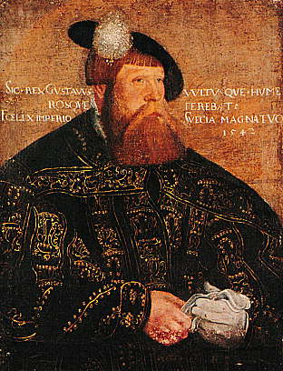
Jatkuu…
Kustaa Vaasa (1496-1560) tuli kuninkaaksi 1523
Notes:
Kustaa Vaasa oli epäluuloinen, häikälemätön luonteeltaan,
Hän vei kirkon omaisuuden ja asetti näin myös itsensä kirkon yläpuolelle
Hän sai aikaan, että kuninkuus tuli perintönä isältä pojalle
Kustaa Vaasa oli epäluuloinen, häikäilemätön luonteeltaan, Kustaa Vaasalla oli hyvä muisti, työkyky ja käytännön lahjakkuus. Hänellä oli erinomaiset puhelahjat
Hänellä oli heikko opillinen sivistys, mutta erittäin vahva ja voimakas tempperemantti.
Valtio sai kirkon omaisuuden ja Kustaa Vaasa asetti näin myös itsensä kirkon yläpuolelle
Hän perusti perinnöllisen kuninkuuden, että kuninkuus tuli perintönä isältä pojalle
Hän oli kuninkaana 1525-1543
Hän perusti Helsingin kaupungin

Slide 12
Jatkuu…
Vuonna 1525 Kustaa Vaasa kirjoitti ensimmäiset karkotuskirjeensä, joista toinen oli osoitettu Strengnäsin piispalle ja toinen itse tattareille.
Kirjeiden kehottava sävy tiukkeni vuosien saatossa.
1545 Kuningas kirjoitti Västeråsin käskynhaltija Rasmus Klottille, että tämän täytyi tarkan valvonnan alaisena ”kylästä kylään” ajaen karkottaa tattarijoukko ulos maasta.
Kuningas lähetti 1500-luvun mittaan kirjeitä virkamiehille, jossa heitä kehotettiin karkottamaan alueellaan liikkuvat ”tattarit”.
Notes:
Kustaa Vaasa oli epäluuloinen, häikälemätön luonteeltaan,
Hän vei kirkon omaisuuden ja asetti näin myös itsensä kirkon yläpuolelle
Hän sai aikaan, että kuninkuus tuli perintönä isältä pojalle
Kustaa Vaasa oli epäluuloinen, häikäilemätön luonteeltaan, Kustaa Vaasalla oli hyvä muisti, työkyky ja käytännön lahjakkuus. Hänellä oli erinomaiset puhelahjat
Hänellä oli heikko opillinen sivistys, mutta erittäin vahva ja voimakas tempperemantti.
Valtio sai kirkon omaisuuden ja Kustaa Vaasa asetti näin myös itsensä kirkon yläpuolelle
Hän perusti perinnöllisen kuninkuuden, että kuninkuus tuli perintönä isältä pojalle
Hän oli kuninkaana 1525-1543
Hän perusti Helsingin kaupungin

Slide 13
Jatkuu…
  Keskiajan lopulla ratkaisevinta oli elämäntapoihin perustunut erottelu
  Romanien elinkeinoina olivat ennustaminen, hevoskauppa ja hevosten hoito, metallityöt, parantaminen ja kerjuu, mutta myös musiikki- ja tanssitaidot toivat tuloja
  Lääkintätaitojen johdosta romanit saivat vaikutusvaltaisia suojelijoita, mikä osoittaa heidän hallinneen hyvin paitsi aikakauden uskonnollisen maailmankuva, myös feodaalisten suojelusuhteiden merkityksen.

Slide 14
6. Kirkon asenne romaneja kohtaan
Kirkko puolestaan vieroksui romanien elämäntapaa, joka poikkesi tavallisen rahvaan elämästä,
Romanit eivät asettuneet paikoilleen osallistuakseen jumalanpalveluksiin ja maksaakseen veroa kirkolle
Taikauskoinen väestö karsasti outoa kieltä ja oudonnäköistä kulkijaryhmää
Lisäksi suuret ryhmät herättivät pelkoa, romanit liikkuivat 3/100/300 hengen ryhmissä
Kirkko piti heitä syntisinä pakanoina, jotka eivät piitanneet kristinuskosta mitään
Romanien sortotoimet eivät ehkä olisi onnistuneet ellei kirkko olisi antanut hiljaista siunaustaan hyväksymällä sen
Kirkko jopa tuki aktiivisesti romanien hävittämiseen tähtääviä toimia

Slide 15
Kirkon asenteet…, jatkuu…
Papeilla oli lista henkilöistä, joilta tuli kieltää kaikki kirkon palvelut, ja joita ei saanut vihkiä tai haudata eikä lapsia kastaa.
  Joukkoon kuuluivat murhamiehet, huorintekijät kuin tattaritkin
kirkon asenteeseen saattaa vaikuttaa romanien elämäntapa, ennustaminen, vihkimättömyys jne.
Ruotsi-Suomessa arkkipiispa Laurentius Petri asennoitui torjuvasti uusia tulokkaita kohtaan. Hän määräsi 1560 ettei pappien pitänyt olla missään tekemisissä romanien kanssa.
Laurentius oli ollut Wittenbergissä Lutherin oppilas, joka antoi hyväksymisensä romanien hävittämistä.

Slide 16
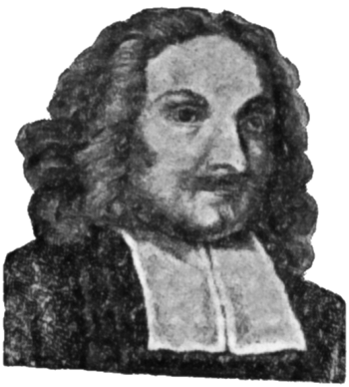
Arkkipiispa Laurentius Petri (1499-1573)

Slide 17
Jatkuu…
Laurentiuksen mielestä kirkko ei saanut olla romanien kanssa missään tekemisissä. ”Hyödyttöminä ulkomaalaisina heitä ei saanut laskea yhteiskuntaan kirkon kautta.”
Arkkipiispa lähetti nuhtelukirjeen Sigtunan kirkkoherralle, joka oli antanut kastaa romanilapsia.
Lindköpingin pappeinkokous vuonna 1594 vahvisti kiellon antaa kirkon palveluja romaneille, ja jos joku kieltoa rikkoi, niin hänet erotettiin tehtävästään.

Slide 18
7. Kulttuuritietous avoimeksi
Romanit Suomessa lähes 500 vuotta
Tietämättömyys romanien tavoista on synnyttänyt pelkoa ja ihmetystä pääväestössä
Etenkin vanhemmat romanit eivät ole olleet halukkaita paljastamaan kulttuuriaan pääväestölle
Romanit ovat pelänneet pääväestön suhtautuvan ennakkoluuloisesti ja halveksivasti heidän kulttuuriaan kohtaan

Slide 19
Jatkuu…
Romanikulttuuria voidaan pitää elämäntapana, joka siirtyy sukupolvelta toiselle
Kulttuuri ei säily täysin samanlaisena
  Esim. romaninaisen pukeutuminen 1900-luvun alussa
  Miesten pukeutuminen (ks. Seuraava dia)

Slide 20
8. Romaninaisten vaatetus
Naisella etenkin romanipuku on yksi tärkeimmistä romani-identiteetin vahvistajista
Yleensä nuoret saavat itse valita pukeutuvatko he perinteiseen romaninaisen pukuun
Suurin osa alkaa romanipuvun käytön 16 – 20 ikäisinä
Sen jälkeen ei ole soveliasta näyttäytyä vanhempien romanien edessä ilman kyseistä pukua
Mikäli romanityttö ei halua pukeutua romaniasuun, häneltä odotetaan silti säädyllistä pukeutumista
Vastaavanlaista asua ei ole muiden maiden romaneilla

Slide 21
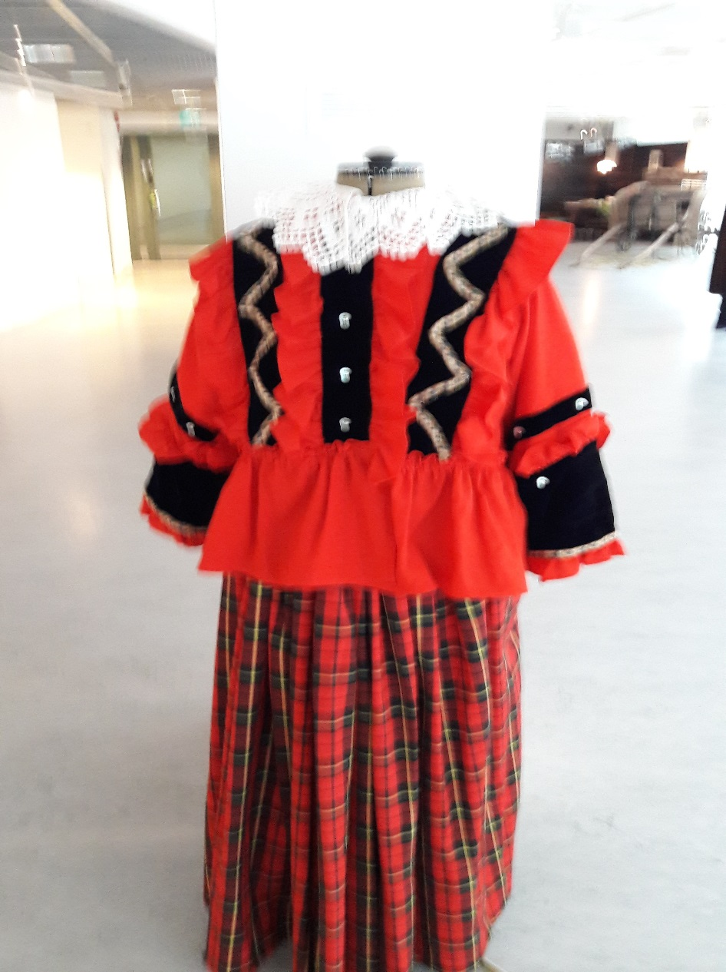
Romaninaisen pukeutumista pidettiin omalaatuisena
Nykyinen romaninaisen asu on sangen yhtenäinen
Ganander 1780 ja Reinholm 1854 kuvaavat aikansa romaninaisen asua
  Ganander: punaisen raidallinen hame
  Reinholm: punaraitainen rypytetty ja tikattu villahame sekä ”vihreän- ja ruskeankarvaisesta” että ”sinipohjaisesta” puuvillahameesta
  Hameen pituutta ei kumpikaan kirjoittaja kommentoi (ks. Kuva)
  Ganander huomioi naisten avonaiset korkokengät ja Reinholm puolestaan kertoo naisten käyttävän puukenkiä

Slide 22
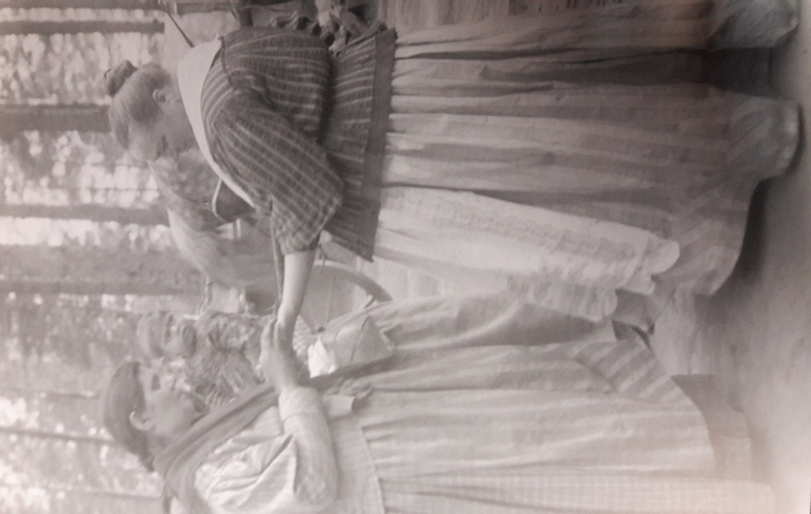
Romaninaisen ja pääväestön pukeutuminen 1896 (kuvaaja Harry Hintze. Museovirasto)

Slide 23
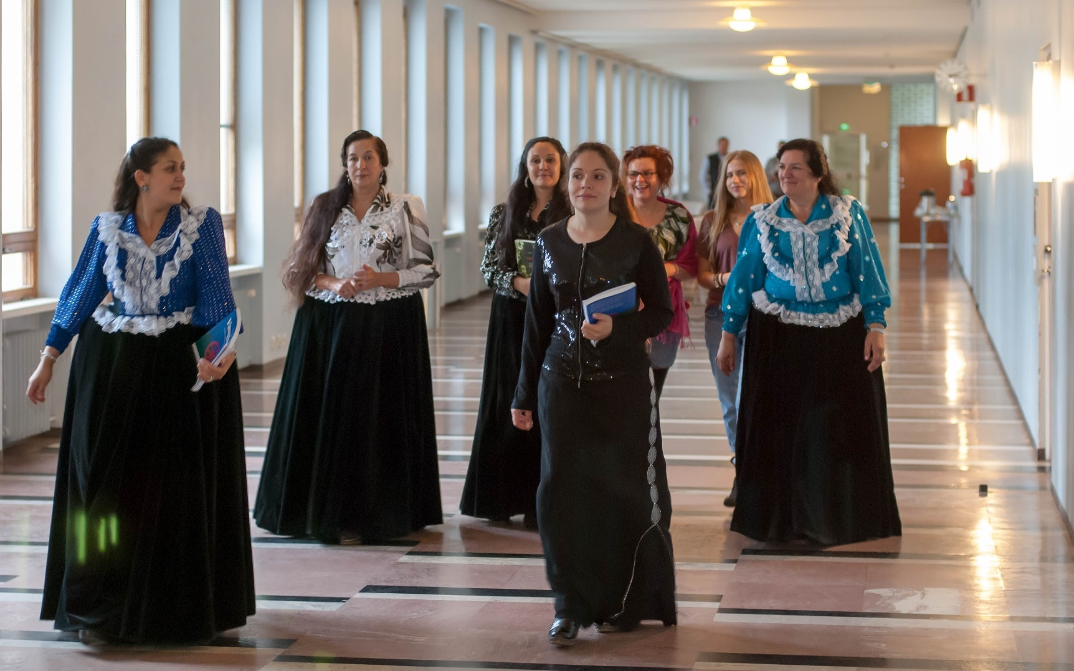
Suomen romaninaisia 2000-luvulla

Slide 24
Naisten asu, jatkuu…
Ganander ja Reinholm huomioivat naisten päällysvaatteista erityisesti suuret villasaali
  …rinta ja käsivarret ovat olkapäille asti paljaina (sen alla oli paita)
Hiukset olivat pitkät ja hajallaan, kertoo Ganander
  Myöhemmällä ajalla naisen hiukset yleensä kammattiin taakse tai leteille tai peitettiin huivilla, kuten talonpoikaisnaisilla
Molemmat kirjoittajat ovat panneet merkille romanien käyttämät rahakorut
  Johansson mainitsee kaulakäädyt , jotka oli tehty kulta- ja hopearahoista myös miesten kellonperiä

Slide 25
Romaninaisen puvun kulttuurinen merkitys?
Asu korostaa romaninaisen siveellisyyttä ja kunniallisuutta
  peittämällä itsensä lähes täysin käsivarresta jalkoihin
2. Tällä hän osoittaa kunnioitusta vanhempia romaneja kohtaan
3. Romaniasulla erottaudutaan pääväestöstä

Slide 26
Miesten vaatetus, jatkuu…
Miehen pukeutuminen on väljempää
Silti miesten asua määrittelee seuraavat seikat:
    Tummat housut, tumma puku on tullut perinteisten pussihousujen tilalle
    Vanhemmat miehet pukeutuvat perinteisesti etenkin yhteisissä juhlissa ja kokoontumisissa (pussihousut ja pitkävartiset nahkasaappaat tai lapikkaat)

Slide 27
9. Miten romanien arvot ilmenevät?
Perhe- ja sukuyhteytenä, johon kuuluvat erilaiset velvoitteet kuten:
Sukulaisten auttaminen
Suvun kunnian säilyttäminen
Moraalisten ja sosiaalisten normien säilyttämisenä:
Rituaalinen puhtaus ja saastaisuus, kunniallisuus ja likaisuus, häpeä
Elämänarvoina, jotka on ilmaistu ihmisruumiin symboleina:
Epäpuhdasta, saastaista ja erityisen hävettävät asiat, jotka liittyvät kaulasta alaspäin
Puhdasta, joka liittyy ihmisruumiin yläosaan
Notes:
Alimpana hierarkiassa ovat nuoret, fertiilissä iässä olevat naiset, joita koskee suurin osa puhtaus- ja moraalisäännöistä
Naisten tulee aina kunnioittaa ja hävetä miehiä ja vanhempia naisia
Ansaitakseen kunnioitusta tulee käyttäytyä arvonsa mukaisesti
Ennen murrosikää lapset ovat tämän hierarkkisen rakenteen ulkopuolella
Vastasyntyneen lapsen kohdalla äiti joutuu välttämään määrättyjä asioita
Puhtaita ovat asiat, jotka liittyvät ihmisen yläruumiiseen, kuten päähän, suuhun, ruokaan ja juomaan
Puhtaita ja epäpuhtaita astioita ei saa sotkea keskenään.
Ruoka, ruoka-astiat, ruokapöytä ovat puhtaita ja pöydälle ei saa laittaa mitään epäpuhdasta
Saastuneita astioita, vaatteita tavaroita, ei saa enää puhtaaksi edes pesemällä
Rituaalisesti epäpuhtaat esineet on hävitettävä
Myös

Slide 28
KULTTUURIN NÄKYVÄ OSA
1) KÄYTTÄYTYMINEN
Mitä asioita huomaat romanikulttuurissa ensin?
Pukeutuminen, keskustelu, äänenkäyttö, kursailemattomuus, kieli,
Millaiset asiat ovat kulttuurin näkymätöntä osaa?
Kunnioitus, ikäihmisten arvostus, kieli, puhtaus, väistämisvelvollisuus, uskonnon vaikutus.
Mitä asioita suomalaisuudessa pidät tärkeinä?
Työ, vapaus, käytöstavat, sisu, rehellisyys, oman tilan antaminen, luonnon arvostaminen

Slide 29
KULTTUURIN NÄKYMÄTÖN OSA
2) ARVOT
Näkymättömään kulttuurin osaan kuuluvat esimerkiksi:
arvot, normit ja käsitteet, joiden avulla ajattelemme ja ilmaisemme itseämme.
Näkymättömissä olevien kulttuurin osien tunnistaminen ja sen tulkitseminen, mitä ne tarkoittavat, on vielä vaikeampaa kuin näkyvän kulttuurin ymmärtäminen.
Notes:
Näkyvää kulttuuria ovat vaatteet, joihin pukeudumme ja rakennukset, joita rakennamme suojaksemme.
Näkyvissä ovat myös kulttuuriin kuuluvat ihmisten välinen vuorovaikutus ja vaikkapa äänen käyttö.
Näkyvät osat muuttuvat nopeammin kuin pinnan alla olevat osat.
Näkymättömään kulttuurin osaan kuuluvat esimerkiksi
arvot, normit ja käsitteet, joiden avulla ajattelemme ja ilmaisemme itseämme. ´Ne ohjaavat ihmisen käyttäytymistä.
Kaikkein syvimmällä kulttuurissa ovat perusoletukset, jotka koskevat ihmisen ja elämän perusluonnetta, ihmisen ja luonnon suhdetta, nykyisyyden ja tulevaisuuden suhdetta ja ihmisten suhdetta toisiinsa.
Näkymättömissä olevien kulttuurin osien tunnistaminen ja sen tulkitseminen, mitä ne tarkoittavat, on vielä vaikeampaa kuin näkyvän kulttuurin ymmärtäminen.

Slide 30
Mitkä ovat ROMANIUDEN arvot?
Niihin liittyy perinteitä, käyttäytymissääntöjä, yhteydentunnetta,
käsityksiä elämäntavoitteista
Elämänfilosofiana romanius on kääntänyt selkänsä länsimaiselle elintasoyhteiskuntien arvoille
Se on myös jättäytymistä valtakulttuurien ulkopuolelle
Romanius on myös oman heimon, perheen tai suvun sisäisen hierarkian ja järjestyksen ylläpitämistä.
Romanius on romanien tavalla elämistä, kunniallisuuden, puhtauden ja oikean arvokkuuden erottamista häpeällisestä ja epäpuhtaasta käyttäytymisestä
Notes:
Oman ryhmän tai heimon elämäntapojen mukana syntyneitä perinteitä, käyttäytymissääntöjä, yhteydentunnetta sekä heimolle ominaisia käsityksiä elämäntavoitteista
Elämänfilosofiana mustalaisuus on kääntänyt selkänsä länsimaiselle elintasoyhteiskuntien arvoille
Se on myös jättäytymistä valtakulttuurien ulkopuolelle
Mustalaisuus on myös oman heimon, perheen tai suvun sisäisen hierarkian ja järjestyksen ylläpitämistä.

Slide 31
Jatkuu…
Ympärillä oleva maailma jakautuu puhtaisiin ja epäpuhtaisiin, omiin ja vieraisiin
Romanius on oman kielen, omien tapojen ja heimositeiden säilyttämistä
Heimon ulkopuolella ovat muut eli ulkopuolinen maailma
Jos em. rajat häviävät, mustalaisuus lakkaa olemasta ja sulautuu pääväestön kulttuuriin (M. Sarmela 1984, 13-14.)

Slide 32
10. KULTTUURIN MERKITYS?
Kulttuuri on joukko erilaisia vastauksia ihmisten tarpeisiin (tervehtiminen, asuminen jne.)
Kulttuuri on edellisten sukupolvien jättämä perinne (elämäntapa) seuraavalle sukupolvelle
Kulttuuri merkitsee eri asiaa eri ihmisille

Slide 33
Kulttuuri…
Kulttuuri erottaa tietyn ryhmän muista.
Kulttuuriin kasvaessamme ja siinä toimiessamme me myös muokkaamme ja rakennamme kulttuuria.
Mikään kulttuuri ei ole pysyvä ja ikuisesti samanlainen.

Slide 34
YHDISTYNEIDEN KANSAKUNTIEN JULISTUS
Jokaisella kansalla on oikeus omaan kulttuuriin
Jokaisella kulttuurilla on oikeus olla erilainen
Toinen kulttuuri ei ole toista parempi

Slide 35
1. Jokaisella kansalla on oikeus omaan kulttuuriin
Jokainen meistä kuuluu johonkin etniseen ryhmään.
Olemme osa etnistä ryhmää perimältämme, sosiaalisilta suhteiltamme, tavoiltamme ja kulttuuriltamme.
Suomessa tunnistetaan vanhoina vähemmistöinä esimerkiksi romanit, saamelaiset, vanhat venäläiset ja tataarit.
Juutalaisia pidetään uskonnollisena vähemmistönä ja suomenruotsalaisia lähinnä kielellisenä vähemmistönä
Muita maahanmuuttajaryhmiä mielletään ”uusiksi” etnisiksi vähemmistöiksi
Notes:
Se tarkoittaa sitä, että meillä on esi-isämme ja -äitimme, etninen taustamme sekä historiamme.
Olemme saamelaisia, romaneja, suomalaisia, ranskalaisia tai somalialaisia.
Sen sijaan juutalaisia pidetään uskonnollisena ja suomenruotsalaisia lähinnä kielellisenä vähemmistönä. Vietnamilaiset, somalialaiset ja muut maahanmuuttajaryhmät puolestaan mielletään "uusiksi" etnisiksi vähemmistöiksi.

Slide 36
Jatkuu…
Perustuslaki 17 § mukaan romaneilla on oikeus omaan kieleen ja kulttuuriin.
Romanien tapakulttuuri elää vahvana ja siirtyy luontevasti vanhemmilta lapsille.
Kulttuurin katoamisesta ei ole pelkoa
Sen sijaan tarvitaan tietoa ja osaamista siinä, miten kulttuuriset piirteet voidaan huomioida julkisessa toiminnassa (Esim. sairaalassa vierailut…)
Romanikulttuurissa yksi osa on myös suomalaisen kulttuurin muotoa.
Romanikulttuurista voi ottaa oppia: esim. romanien perhe- ja sukukeskeisyys
Notes:
Romanien kulttuurioikeudet on perustuslaissa turvattu
Tosin sitä ei ole täysin avattu miten kulttuurilliset oikeudet toteutuvat Suomessa
Romanikielellä ei ole omaa kielilakia, kuten saamelaisilla, viittomakielisillä esim.

Slide 37
2. Jokainen kulttuuri saa olla erilainen
Kulttuurien erilaisuus on arvokasta
Kulttuurirelativismi on näkemys, jonka mukaan ihmisyksilön tekoja ja käsityksiä tulee tarkastella ja arvostella yksilön oman kulttuurin kautta.
Pitäisi pyrkiä enemmänkin ymmärtämään kuin arvostelemaan vieraita kulttuureja
Ihmisoikeuksien kunnioittaminen on periaate, joka nousee kulttuurien kunnioittamisenkin yläpuolelle
Notes:
Kulttuurirelativismi on näkemys, jonka mukaan ihmisyksilön tekoja ja käsityksiä tulee tarkastella ja arvostella yksilön oman kulttuurin kautta. Ajattelutavan tiettävästi varhaisin akateeminen esittäjä oli antropologi Franz Boas, joka tosin ei itse käyttänyt termiä kulttuurirelativismi. Boas kirjoitti vuonna 1887: ”Sivilisaatio ei ole absoluuttista, vaan – – suhteellista ja – – omat käsityksemme ovat tosia vain oman sivilisaatiomme puitteissa.”^{[1]}
Kulttuurirelativistinen ajattelutapa esittää, että erilaiset kulttuurit ovat samanarvoisia ja että esimerkiksi vallitseva moraali riippuu kulttuurisista tekijöistä. Jos moraali on lähtöisin kulttuurista ja kietoutunut siihen, kulttuuri myös sitoo moraalia. Universaalia moraalia ei kulttuurirelativistien mukaan ole olemassa.^{[2]}

Slide 38
Jatkuu...
Monen kulttuurien törmäyksen takana on toisen osapuolen tulkintojen ja toiminnan tarkoituksen olettaminen liian samanlaiseksi kuin omamme on.
Kun synnynnäistä yksilöllisyyttämme ovat muokanneet erilaiset kokemuksemme, ympäristömme ja kulttuurimme, kuinka voisimmekaan olla kaikki samanlaisia?
Me ihmiset olemme samanarvoisia, mutta emme samanlaisia etenkään kulttuuritaustaltamme.

Slide 39
3. Toinen kulttuuri ei ole toista parempi
Etnosentrismillä tarkoitetaan ihmisten taipumusta suosia omaa kansaansa ja katsella maailmaa oman kansansa näkökulmasta.
Sen sisarkäsitteitä ovat nationalismi (kansallisuusmielisyys, kansallisuusaate) ja patriotismi (isänmaallisuus).
Oman kansallisuuden arvostamisen ei tarvitse olla ristiriidassa myös muiden kansojen arvostuksen kanssa.

Slide 40
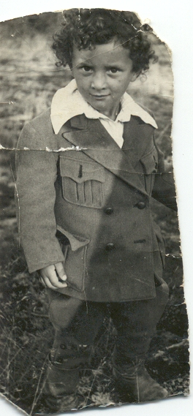
PAARGIBA – KIITOS!

Slide 41
11.2 Vanhempien ihmisten kunnioitus
Suurin osa romanien perinnäistavoista liittyy vanhempien ihmisten kunnioittamiseen
Heidän sanansa on ”laki”
Arvostusta ei herätä pelkästään korkea ikä vaan elämänkokemus, viisaus ja perimätiedon hallitseminen
Vanhemmat ovat romaniyhteisön auktoriteetteja

Slide 42
Kunnioittaminen
Kunnioittaminen ilmaisee rituaalisesti sosiaalista eriarvoisuutta
Tähän tarvitaan hierarkkisia valtasuhteita, jotta kunnioittamistavat voivat kehittyä ja säilyä
Kunnioittaminen noudattaa ikä- ja /tai sukupuolirooleja
Kunnioittavalla ja välttävällä käyttäytymisellä tarkoitetaan mustalaiskulttuurissa miltein aina samaa: kunnoittava käyttäytyminen on samalla välttämistä

Slide 43
Miten kunnioitus vanhempia kohtaan ilmenee?
Kunnioitusta ilmaisevat tietyt puhuttelusanat kuten, teitittely
ja erityinen kielenkäyttö säännöt esim. Tervehtimistavat sekä
erilaiset säännöt, joiden mukaan on esim. sopimatonta tupakoida kenenkään vanhempien ihmisten läsnäollessa
Myös fyysinen etäisyyden ottaminen vanhempaan ihmiseen on kunnioituksen osoittamista
Säädyllinen pukeutuminen
Ei kiroilla ei käyttäydytä eikä puhuta sopimattomia

Slide 44
Romanikulttuurin peruspilarit
Puhtaus ja kunnia, kunniallisuus ja likaisuus, häpeä ja häpeämättömyys
Romanien keskuudessa näillä sanoilla on eri merkitys kun pääväestön puhumassa suomen kielessä
Häpeäminen
Tarkoittaa kunnioituksen osoittamista
Häpeäminen on kunnioittamista
Romaneille näihin käsitteisiin sisältyvät yhteisön keskeiset moraaliset arvot sekä käsitykset hyvästä käytöksestä, lisäksi koko yhteisön sosiaalinen hierarkkinen rakenne
  Ylimpänä ovat vanhat ihmiset, sekä miehet että naiset

Slide 45
Vanhempien ihmisten kunnioitus
Suurin osa romanien perinnäistavoista liittyy vanhempien ihmisten kunnioittamiseen
Heidän sanansa on ”laki”
Arvostusta ei herätä pelkästään korkea ikä vaan elämänkokemus, viisaus ja perimätiedon hallitseminen
Vanhemmat ovat romaniyhteisön auktoriteetteja
Teitittely
Tervehtiminen
Säädyllinen pukeutuminen
Ei kiroilla ei käyttäydytä eikä puhuta sopimattomia
Ei puhuta intiimiasioista eri ikäpolveen kuuluvien romanien kanssa

Slide 46
Romanien puhtauskäsite
Suomalaisessa romanikulttuurissa romaninaisen pukeutumiseen liittyy odotuksia, joilla nainen osoittaa noudattavansa yhteisön siveellisyys- ja kunniallisuusnormeja
Normit sisältävät mm. ihmisruumiin jaottelu puhtaaseen ja likaiseen eli epäpuhtaaseen
Tätä dikotomia kontrolloidaan romaniyhteisön taholta
Ihmisruumiin puhtauskäsite heijastuu vaatetuksen, liinavaatteiden, huonekalujen ja esineiden sekä huoneiden ja tilojen jakamiseen samanlaisten kriteerien kautta (rituaaliseen puhtauskäsitteeseen)

Slide 47
Jatkuu…
Kategoriointi puhtaan ja likaisen perustana on ihmisruumiin jaotteluun
Tämä dikotomia on tiedostettu ja kontrolloitu yksityiskohtaisella ja kaikkien tuntemalla sääntöjen verkostolla
Samankaltaista suhtautumista on ollut myös suomalaisuudessa suhteessa nuoria tyttöjä kohtaan

Slide 48
Jatkuu…
Em. syistä johtuen pyritään näissä kulttuureissa ohjailemaan naisen käyttäytymistä säännöillä
Käsitteet epäpuhdas samoin kuin rituaalisesti puhdas korostavat lian ja puhtauden symbolisia ulottuvuuksia
Romanit käyttävät rituaalisesti puhtaista esineistä ”romanipuhdas”

Slide 49
Puhdas ja likainen, jatkuu…
Puhdas ja likainen ei ole romaneille taistelua konkreettista likaa vastaan
Romanit arvioivat toisiaan puhtauden ja kunniallisuuden kriteerein (kuinka aitoa on muiden mustalaisuus)

Slide 50
Jatkuu… Puhdas esine
Puhtaita ovat ne esineet ja tilat, jotka eivät ole kosketuksessa ihmisruumiin alaosan kanssa (naisen huivi, miehen hattu, ruoka-astiat, tyynyt ja tyynynpäälliset jne.)
Keittiö on puhdas tila, jossa on oltava pukeutuneena
Puhdas vesi on aina otettava keittiöstä

Slide 51
Likaiset tai epäpuhtaat esineet ja tilat
Jalkineet, alusvaatteet, naisen hame, miehen housut, WC, talon alakerta jos nuoret naiset ovat kävelleen yläpuolella ja kaikki lattiat
Huonekaluista, tuolit ja tekstiileistä matot
Mitä tehdä, kun astia tippuu lattialle, tai joku laittaa ruokakassin tuolille?
Voidaanko epäpuhdasta esinettä tai tilaa symbolisesti puhdistaa?
  Likaantunutta astia voi käyttää esim. koirankuppina tai heittää pois

Slide 52
Puhtaustavat
Puhtaus suhteessa ruokaan ja astioihin
Pöytärievut pestään keittiön lavuaarissa tai niille varatussa vadissa
Lattialle tippunutta ruokaa ei sovi syödä esim. lapsi kerhossa ei kiukuttele, jos kieltäytyy syömästä lattialle pudonnutta ruokaa
Kädet pestään usein
Lasten ja vanhempien pyykinpesu
Kahviloissa juodaan mieluummin kertakäyttö astioista
Astiat pestään kolmessa vedessä

Slide 53
LUENTOSARJA
Romanien maailma
Romanit elävät kahdenlaisessa maailmassa
Heillä on tiukat perinnäissäännöt kunniallisuudesta ja oikeudesta
Romanit eivät yleensä hoida keskinäisiä asioita yleisen lain piirissä, eivätkä vie asioista oikeuteen
Romanit kokevat pääväestön olevan likaisia tavoiltaan, jäykkiä, pikkumaisia, joille raha ja tavarat ovat tärkeimpiä kuin ihmissuhteet
Romanit kokevat että pääväestön ihmiset ovat valmiit myymään sukunsa ja läheisensä rahan tähden.

Slide 54
Romaniuden arvot, jatkuu…
Vanhempien ihmisten kunnioittaminen
Vanhat ovat erikoisasemassa
Vanhuus on sisäistä puhtautta
Käyttäytymisnormit heimon sisällä korostavat vanhusten asemaa ja heille osoitettua kunnioitusta
Nuoremmat eivät saa käytöksellään loukata heitä
Nuoremmat aikuiset naiset eivät saa asettua tai nousta vanhusten yläpuolelle
Vanhemman ihmisen vierelle ei saa mennä istumaan
Äiti ei saa istua aikuisen poikansa viereen
Notes:
Alimpana hierarkiassa ovat nuoret, fertiilissä iässä olevat naiset, joita koskee suurin osa puhtaus- ja moraalisäännöistä
Naisten tulee aina kunnioittaa ja hävetä miehiä ja vanhempia naisia
Ansaitakseen kunnioitusta tulee käyttäytyä arvonsa mukaisesti
Ennen murrosikää lapset ovat tämän hierarkkisen rakenteen ulkopuolella
Vastasyntyneen lapsen kohdalla äiti joutuu välttämään määrättyjä asioita
Puhdas ja likainen
Puhdas ja likainen ei ole romaneille taistelua konkreettista likaa vastaan
Romanit arvioivat toisiaan puhtauden ja kunniallisuuden kriteerein (kuinka aitoa on muiden mustalaisuus)
Puhdas ja likainen,…
Kategoriointi puhtaan ja likaisen perustana on ihmisruumiin jaottelu, jossa yläosa on puhdas ja alaosa likainen eli epäpuhdas
Tämä dikotomia on tiedostettu ja kontrolloitu yksityiskohtaisella ja kaikkien tuntemalla sääntöjen verkostolla
Taustalla on niin suomaisten talonpoikain ja eri romaniryhmien parissa vallinnut käsitys naisen fertiliteetin ja seksuaalisuuden vaarallisuudesta kontrolloitumattomana
Em. syistä johtuen pyritään näissä kulttuureissa ohjailemaan naisen seksuaalisuutta säännöillä
Käsitteet epäpuhdas samoin kuin rituaalisesti puhdas korostavat lian ja puhtauden symbolisia ulottuvuuksia
Romanit käyttävät rituaalisesti puhtaista esineistä ”romanipuhdas”
Jatkuu…
Puhdas on esine, joka on välittömässä tai välillisessä kosketuksessa ihmisruumiin yläosan kanssa
Esim. ruoka, ruoka-astiat, ruokapöytä jne.
Epäpuhtaasta käytetään sanaa likainen
Likainen on esine tai tila, joka on kosketuksessa ihmisruumiin alaosan kanssa
Jatkuu…
Likainen on myös aiemmin puhdas, joka on liattu
Esim. keittiö, ruokapöytä,
Rituaalinen puhtaus säilyy mikäli puhdas ja likainen esine, tila ja toiminta pidetään erillään toisistaan
Jos puhdas esine likaantuu se on käyttökelvoton, jota ei pesu eikä puhdistus korjaa (voidaan käyttää muuhun tarkoitukseen)
Puhtaus ja kunniallisuus romanikulttuurissa
Romanikulttuurin peruspilareita ovat:
Kunnia
Kunniallisuus

Slide 55
Romaniuden arvot, jatkuu…
Nuoret eivät saa vanhemman ihmisen edessä tupakoida, eikä näyttäytyä juopuneena
Vanhuksilla on omat ruokailu- ja peseytymisastiansa, joita muut eivät saa käyttää
Vanhempia ihmisiä tulee teititellä tai puhuteltava etunimeltä
Puhe ja käytös on oltava harkittua, ettei tule nolatuksi

Slide 56
Jatkuu…
Romanit ovat tasa-arvoisia keskenään
Nuorten ja vanhusten väliset suhteet perustuvat kunnioitukseen ja toinen toisensa huomioon ottamiseen
Vanhempien etuoikeutettu asema ei perustu määräilyyn tai vaatimuksiin
Mikäli vanhus koke tulleensa loukatuksi, hän saattaa peittää kasvonsa ja lähteä huoneesta pois
Vanhemmat vastaavat lastensa käyttäytymisestä, lasten kokema häpeä kohdistuu myös vanhempiin.

Slide 57
jatkuu
Keskinäinen tasa-arvo ilmenee myös siinä, etteivät romanit palkkaa toista romania palvelukseensa
Yksilöiden väliset erot johtuvat persoonallisista eroista, kuinka kukin käyttäytyy ja elää romanien tapaista elämää.

Slide 58
Arvot, jatkuu…
Erityistä naisia koskevat lukuisat karttamis- ja välttämissäännöt
Puhtaussäännöt edellyttävät romaninaiselta pidättyvyyttä monissa asioissa
Romanianisen voi näyttää, pidättyvältä, etäiseltä ja ylpeältä
Vanhuksena romaninainen saa matriarkaalisen asema, jota kukaan ei saa loukata.
Perimmältään mustalaisuus on matriarkaalisuutta tai patriarkaalisuutta, kuten sukuyhteisöjen kulttuuri yleensä.
Notes:
Se on perinteisiä käyttäytymissääntöjä, joiden noudattamatta jättäminen saattaa häpeään ei ainostaan yksilön itsensä vaan koko hänen perheensä ja sukunsa.

Slide 59
Arvot, jatkuu…
Naiselle romanikulttuuri merkitsee raskaampaa taakkaa kuin miehelle
Naisten tulee osoittaa kunnioitusta miehiä kohtaan, noudattaa arkielämän puhtautta, ja kantaa kunnialla pukunsa.
Romanitytölle valinta oman kulttuurin valinta on ehdottomampaa kuin pojille
Tyttö laittaessaan päälleen romanipuvun ei voi siitä enää luopua, menettämättään kasvojaan
Naisen vastuu on merkittävä:
  Nainen joutuu usein pitämään huolta perheen toimeentulosta
  Pitävät huolta perheen hyvinvoinnista, puhtaudesta, lapsista, ruoasta, vaatteista sekä romanitapojen noudattamisesta
Notes:
Naiset voisivat kertoa tässä puvusta…

Slide 60
Haaste:
Nykyaikana ei tulisi olla toisen luokan kansalaisia.
Miksi annamme syrjinnän kuitenkin jatkua romanien kohdalla?

Slide 61
Romanit ja syrjäytyminen
Valtaosa Euroopan 10 miljoonasta romaneista kohtaa edelleen ihmisoikeusloukkauksia ja monet syrjäytyvät lähes kaikilla elämänalueilla..
Romanit ovat ajautuneet köyhyyden ja kurjuuden kierteeseen ja heidän sosiaalis-taloudellinen tilansa on edelleen heikko.
Köyhyyden arvioidaan olevan nelinkertaista valtaväestöön verrattuna.

Slide 62
Jatkuu…
Tästä on ollut seurauksena romanien joukkoliikehdintä eri maihin paremman elämän toivossa
Kommunistihallinnon kaaduttua 1989 romanien tilanne kurjistui entisestään
Syrjintä ja vihamielisyys romaneja kohtana on kasvanut kaikissa Euroopan maissa.
Nykyongelmien juuret liittyvät historiaan.

Slide 63
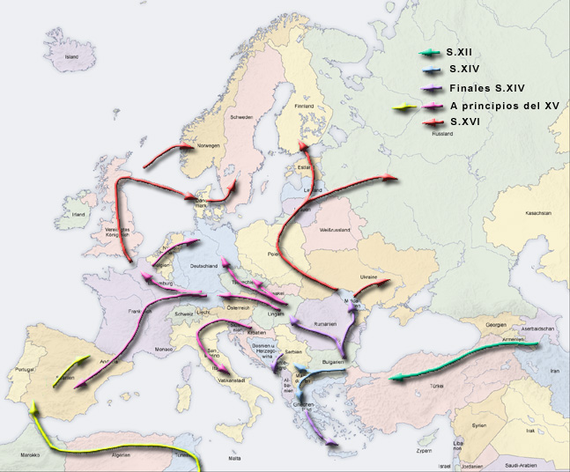
Romanien maastamuutto Lähi-idästä ja Pohjois-Afrikasta Eurooppaan

Slide 64
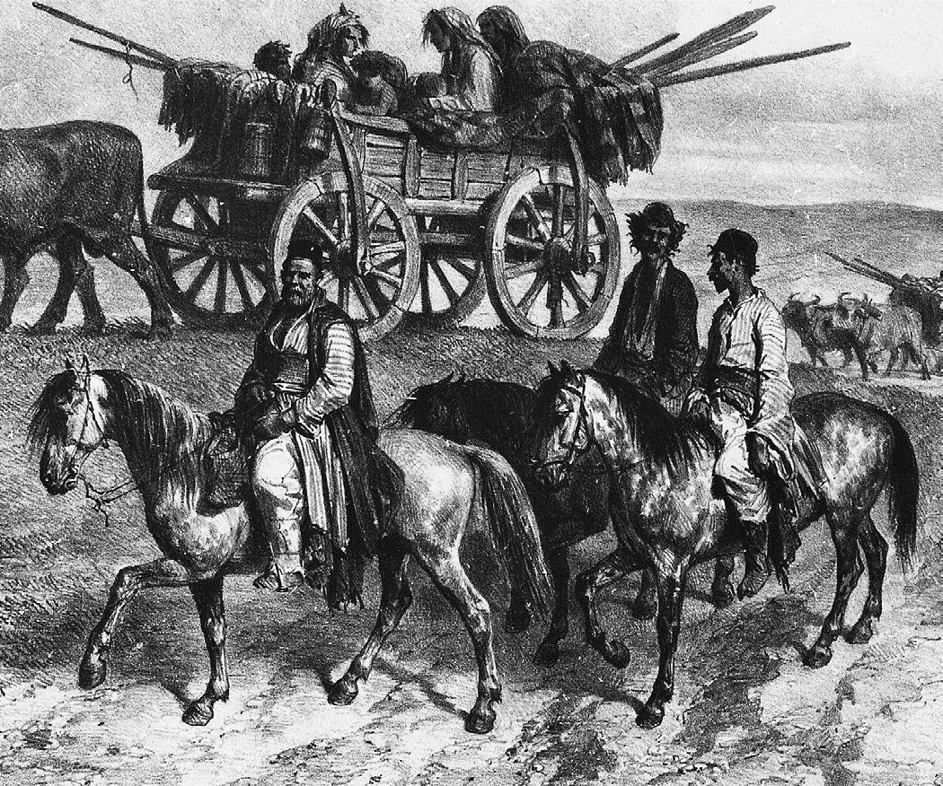
Kiertäviä romaniperheitä…

Slide 65
Romanit natsien vainon kohteena
Lähes siitä lähtien kun romanit saapuivat Eurooppaan heitä on vainottu ja tuhottu 1400-1800 luvulla säädettiin romanivastaisia lakeja ja säädöksiä
He ovat joutuneet natsien vainon kohteeksi samoin kuin juutalaiset, mutta heistä ei mainita paljoakaan (06 -1,5 milj.) romania tapettiin
He ovat ehkä kaikkein vihatuin vähemmistöryhmä Euroopassa
Kommunismin sorruttua useimmissa entisissä Neuvostoliiton maissa on nostanut romaniongelmat meidän kaikkien yhteiseksi Euroopassa.
Erityisesti romanien kiertely EU-maissa on nostanut heidät poliittisten agendojen listoille.
Vihamielisyys on ennestään kohdistunut näihin ns. kerjäläisromaneihin.

Slide 66
PAARGIBA – KIITOS!

